Slide 1







ỦY BAN NHÂN DÂN PHƯỜNG VIỆT HƯNG
TRƯỜNG MẦM NON GIANG BIÊN
Lĩnh vực phát triển nhận thức
Đề tài: Trò chuyện về người thân trong gia đình
Lứa tuổi: 3-4 tuổi
Giáo viên : Nguyễn Thị Nhung

Slide 2
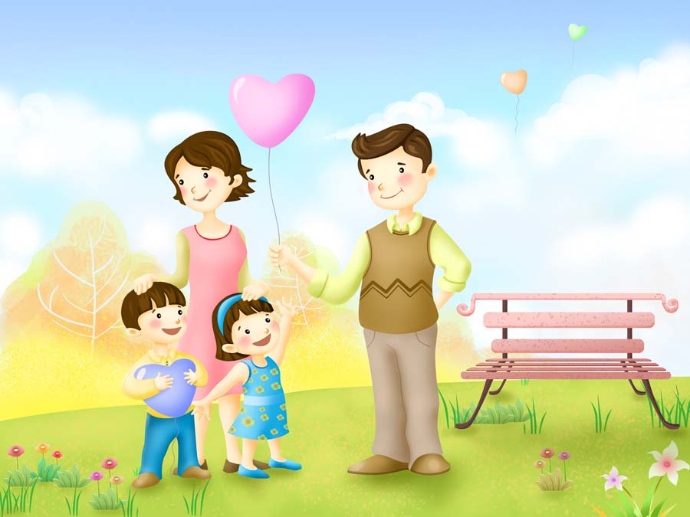

Hoạt động 1:Ổn định tổ chức,gây hứng thú
Hát và vận động theo nhạc bài hát: «Cả nhà thương nhau»

Slide 3
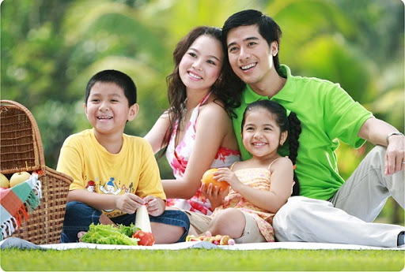
HĐ1: Cho trẻ xem tranh gia đình bạn Hương và đàm thoại về gia đình.
*Công việc của những ngư­ời thân trong gia đình (ông, bà, bố, mẹ, chị, bé thường làm những việc gì?)
*Cô cho trẻ kể về gđ mình: Tên bố, mẹ, anh, chị, em, và công việc của bố, mẹ.

Slide 4
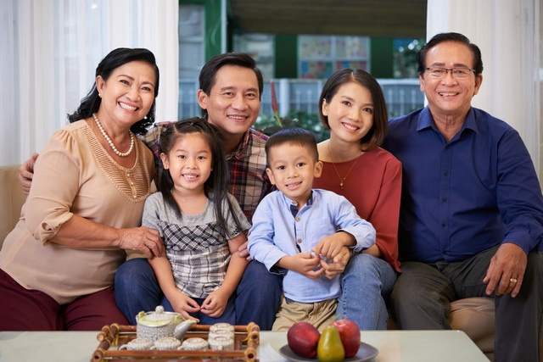
3.Gia đình lớn

Slide 5
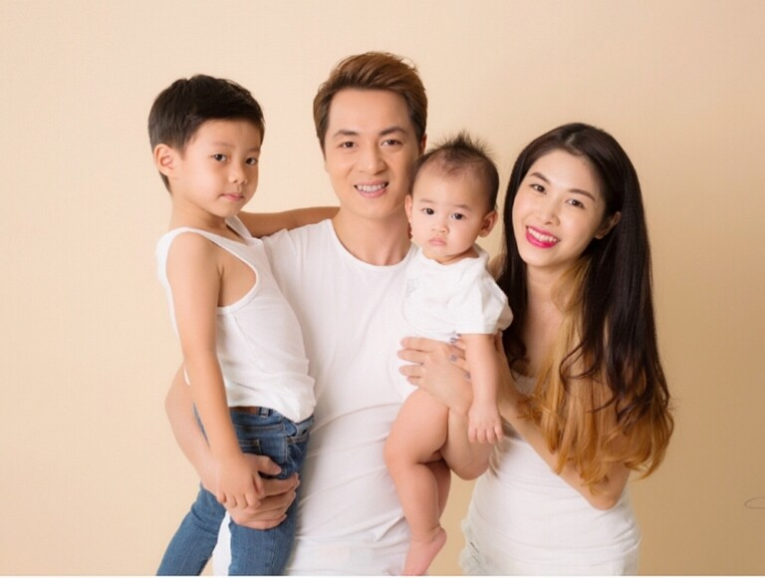
4.Gia đình nhỏ

Slide 6
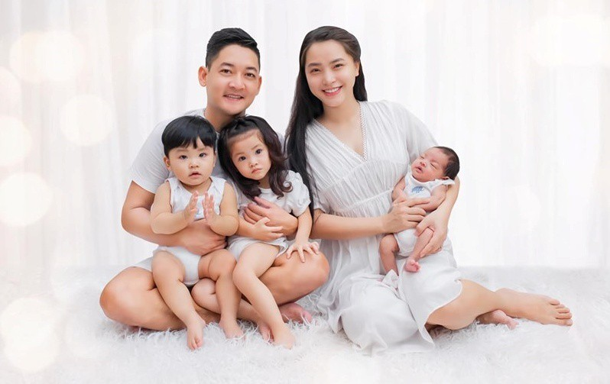
2,Gia đình nhiều con

Slide 7
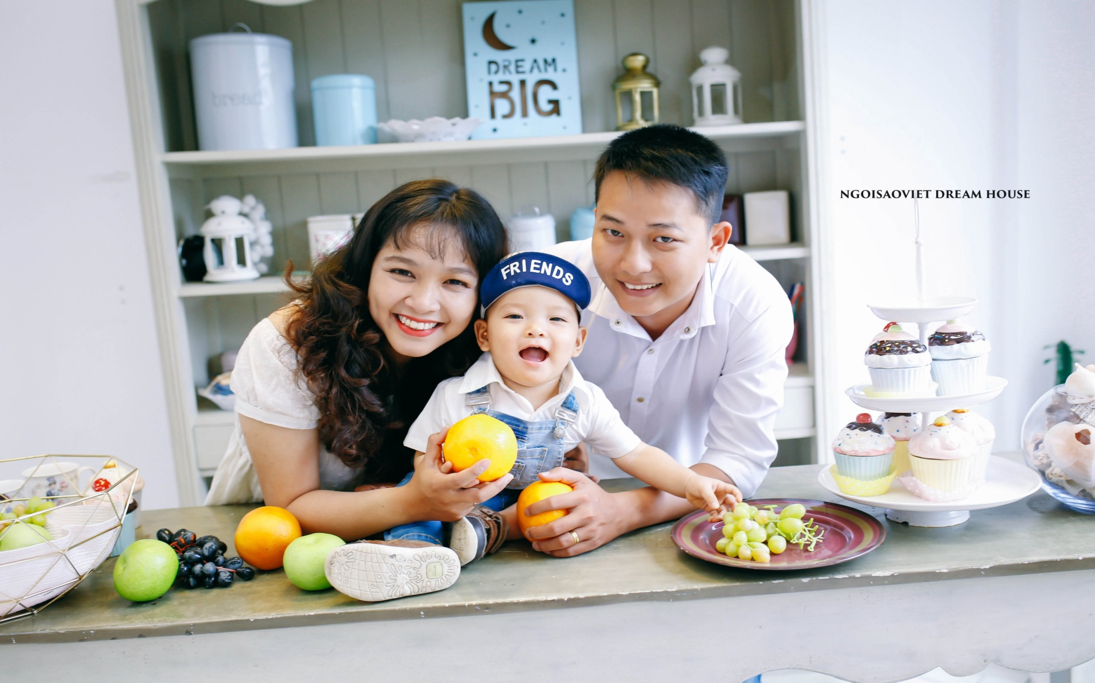
1,Gia đình ít con

Slide 8
So sánh sự khác nhau giữa 2 gia đình

Slide 9

HĐ 3:Luyện tập-củng cố
Trß ch¬i 1 : Ai nhanh nhất

Slide 10

Trß ch¬i 2 : Về đung nhà

Slide 11


